Slide 1


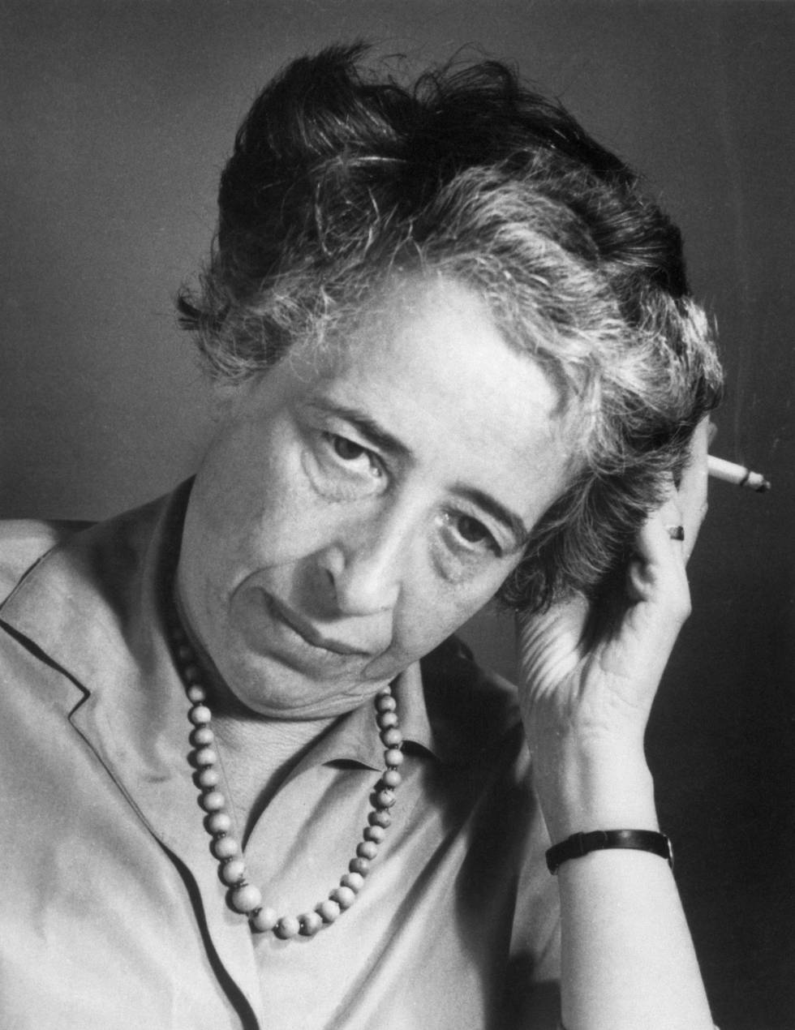

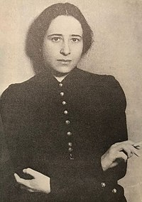

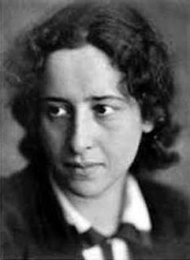
Pensamento e Considerações Morais, de Hannah Arendt
Prof. Wanderley José Deina
Fundamentos da Ética

Slide 2
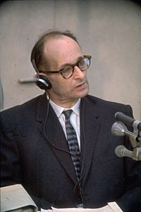
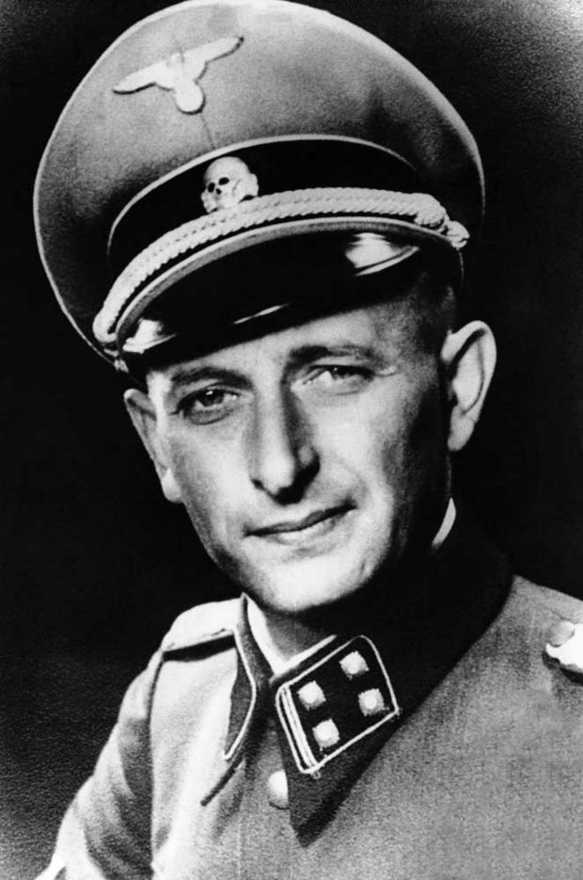
Ponto de partida: a banalidade do mal
Há alguns anos, ao relatar o julgamento de Eichman em Jerusalem, falei da “banalidade do mal”, e com isso não me referia a nenhuma teoria ou doutrina, mas algo completamente factual, ao fenômeno dos atos malignos, cometidos em numa escala gigantesca, que não podiam ser atribuídos a nenhuma particularidade de maldade, patologia ou convicção ideológica do agente, cuja única distinção pessoal era uma superficialidade talvez extraordinária. Por mais monstruosos que fossem os atos, o agente não era nem monstruoso nem demoníaco, e a única característica específica que se podia detectar no seu passado, bem como no seu comportamento durante o julgamento e o inquérito policial que o precedeu, era algo inteiramente negativo: não era estupidez, mas uma curiosa e totalmente autêntica incapacidade de pensar (ARENDT, 2004, P. 226).

Slide 3
Essa total ausência de pensamento atraiu meu interesse. É possível praticar o mal, não apenas os pecados da omissão, mas os pecados da perpretação – na ausência, não meramente dos “motivos vis” (como diz a lei), mas de quaisquer motivos, qualquer estímulo particular de interesse ou volição? A maldade, não importa como a definamos, esse “estar determinado a ser um vilão”, não é a condição necessária para fazer o mal? A nossa capacidade de julgar, distinguir o certo do errado, o belo do feio, dpende da nossa faculdade de pensamento? A incapacidade de pensar coincide com um fracasso desastroso deo comumente chamamos de consciência? A questão que se impunha era: será que a atividade de pensar como tal, o hábito de examinar e refletir sobre tudo que vem a acontecer, sem levar em conta o conteúdo específico e totalmente independente dos resultados, será que essa tividade pode ser de tal natureza que “condiciona” os homens contra fazer o mal? (A própria palavra cons-ciência, de qualquer modo, aponta nessa direção, na medida em que significa “conhecer comigo mesma”, um tipo de conhecimento que se realiza em todo processo de pensamento). Por fim, a premência dessas questões não é imposta pelo fato bem conhecido, e um tanto alarmante, de que apenas os bons são incomodados pela má consciência, enquanto ela é um fenômeno muito raro entre os criminosos reais? A boa consciência não existe a não ser como ausência da má consciência (ARENDT, 2004, p. 228).

Slide 4
Propor questões como “O que é pensar?” e “O que é o mal?” tem suas dificuldades. Elas pertencem à filosofia ou a metafísica, termos que designam um campo de investigação que, como todos sabemos, caiu em descrédito. Se isso fosse apenas uma questão de ataques positivistas ou neopositivistas, talvez não precisássemos nos preocupar. A nossa dificuldade em propor essas questões é causada menos por aqueles para quem elas são de qualquer maneira “sem sentido” do que por aqueles que estão sob ataque. Assim como a crise na religião atingiu o seu clímax quando os teólogos, distintos da antiga multidão de não-crentes, começaram a falar sobre proposições como: “Deus está morto”, a crise na filosofia tornou-se manifesta quando os próprios filósofos começaram a declarar o fim da filosofia e da filosofia e da metafísica. Ora, isso poderia ter suas vantagens; confio que as terá, uma vez que se tenha compreendido o que esses “fins” realmente significam, não que Deus “morreu” – um absurdo óbvio em todos os aspectos –, mas que já não é convincente o modo como Deus tem sido concebido por milhares de anos; e não que as antigas questões que concidem com a aparição do homem sobre a Terra tenham se tornado “sem sentido”, mas que o modo como eram formuladas e compreendidas perdeu sua plausibilidade (ARENDT, 2004, p. 228/229).

Slide 5
Essas mortes “modernas” de Deus, da metafísica, da filosofia e, por implicação, do positivismo, podem ser acontecimentos de grande importância, mas são, afinal, acontecimentos do pensamento, e apesar de dizerem respeito muito intimamente a nossos modos de pensar, não dizem respeito a capacidade de pensar, aos simples fato de que o homem é um ser pensante. Com isso quero dizer que o homem tem uma inclinação e, a menos que seja pressionado por necessidades mais urgentes da vida, até uma necessidade (a “necessidade da razão” de Kant) de pensar além das limitações do conhecimento, de realizar mais com as suas capacidades intelectuais, o poder de seu cérebro, do que usá-las como um instrumento para conhecer e fazer. O nosso desejo de conhecer, quer surja das necessidades práticas, das perplexidades teóricas ou da pura curiosidade, pode ser satisfeito quando se alcança o objetivo pretendido; e embora a nossa sede de conhecimento possa ser insaciável por causa da imensidão do desconhecido, de modo que toda região do conhecimento abra outros horizontes de conhecimentos possíveis, a própria atividade deixa atrás de si um tesouro crescente de conhecimento que é retido e armazenado por toda civilização como parte do seu mundo. A atividade de conhecer não é menos uma atividade de construção de mundo do que a construção de casas. A inclinação ou necessidadede pensar, ao contrário, mesmo que não provocada por nenhuma das veneráveis “questões supremas”, mentafísicas e irrespondíveis, não deixa nada de tangível atrás de si, nem pode ser saciada por intuições supostamente definitivas dos “sábios”. A necessidade de pensar so pode ser satisfeita pelo pensar, e os pensamentos que tive ontem somente satisfarão essa necessidade hoje à medida que eu possa pensa-los novamente (ARENDT, 2004, p. 230).

Slide 6
Devemos a Kant a distinção entre pensar e conhecer, entre a razão, a premência de pensar e compreender, e o intelecto, que deseja e é capaz de certo conhecimento verificável. (...) Em nosso contexto e para os nossos fins, essa distinção entre conhecer e pensar é crucial. Se a capacidade de distinguir o certo do errado tiver alguma coisa a ver com a capacidade de pensar, então devemos ser capazes de “exigir” o seu exercício de toda pessa sã, por mais erudita ou ignorante, inteligente ou estúpida que se mostra. Kant, a esse respeito quase o único entre os filósofos, ficava muito incomodado com a opinião comum de que a filosofia existe para poucos, precisamente por causa das implicações morais dessa opinião (ARENDT, 2004, p. 231).

Slide 7
Nessa linha [Kant] observou certa vez que “A estupidez é causada por um coração malvado”, uma declaração que dessa forma não é verdadeira. A incapacidade de pensar não é estupidez; pode ser encontrada em pessoas altamente inteligentes, e a maldade dificilmente é a sua causa, nem que seja porque a ausência da capacidade de pensar, bem como a estupidez, são fenômenos muito mais frequentes do que a maldade. O problema é precisamente que nenhum coração malvado, um fenômeno relativamente raro, é necessário para causar um grande mal. Por isso, em termos kantianos, precisaríamos da filosofia, o exercício da razão como a faculdade do pensamento, para impedir o mal (ARENDT, 2004, p. 231/232).

Slide 8
... a principal característica do pensamento é que ele interrompe todo fazer, todas as atividades comuns, sejam quais forem. Quaisquer que possam ter sido as falácias das teorias dos dois-mundos, elas surgiram de experiências genuínas. Pois é verdade que, no momento em que começamos a pensar em qualquer questão, paramos tudo o mais, e esse tudo mais, seja lá o que for, interrompe o processo de pensar; é como se entrássemos num mundo diferente. O fazer e o viver no sentido mais geral de inter homines esse, “estar entre os meus semelhantes – o equivalente latino para estar vivo –, impede positivamente o pensar. Como Valéry disse certa vez: “Tantôt je suis, tantot je pense”, ora sou ora penso (ARENDT, P. 232).

Slide 9
Intimamente ligado a essa situação está o fato de que o pensar sempre lida com objetos que estão ausentes, afastados da percepção direta dos sentidos. Um objeto de pensamento é sempre uma representação, isto é, algo ou alguém que está realmente ausente e presente apenas para o espírito que, pela imaginação, pode torná-lo presente na forma de uma imagem. Em outras palarvas, quando estou pensando saio do mundo das aparências, mesmo que o meu pensamento lide com objetos comuns dados pelos sentidos, e não com invisíveis como os conceitos ou as idéias, o antigo domínio do pensamento metafísico. Para pensar em alguém, essa pessoa deve estar afastada de nossos sentidos; enquanto estivermos reunidos com ela, não pensamos nela – embora possamos colher impressões que mais tarde se tornam alimento para o pensamento; pensar em alguém que está presente implica nos afastarmos sub-repticiamente da sua companhia e agir como essa pessoa não estivesse ali (ARENDT, p. 233).

Slide 10
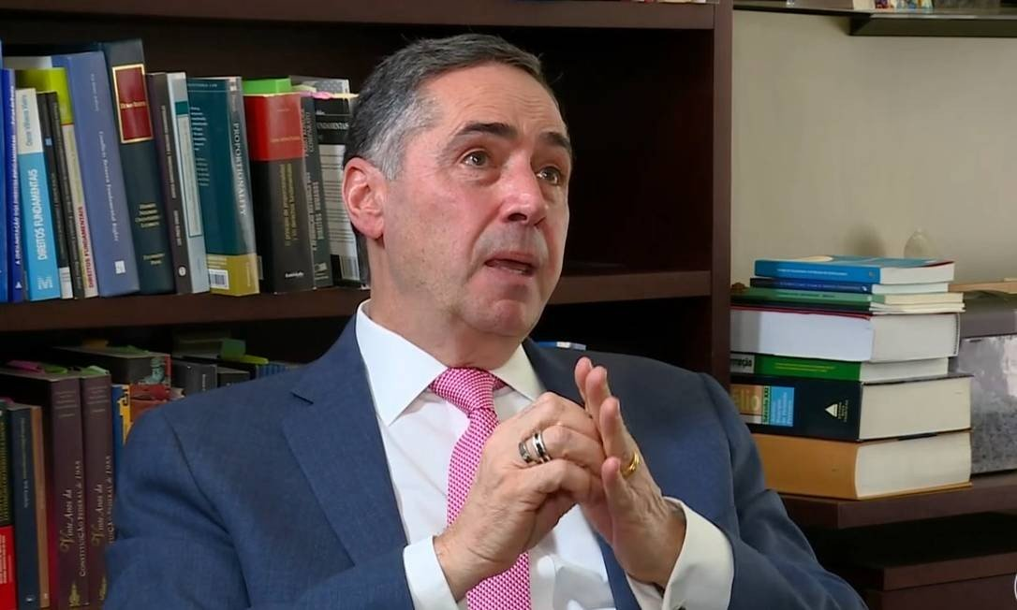
“Sou juiz. Os fatos estão sendo apurados. Juiz fala ao final da apuração – e se tiver que falar, nos autos, de preferência. E não é hora de formar juízos sobre isso, ainda. Na vida, o que é certo é certo, o que é errado é errado. Formamos juízo depois da apuração“ (Luiz Roberto Barroso, sobre as denúncias contra a Lava-Jato no dia 11/06/2019).

Slide 11
O pensar como tal, não apenas o pensar em acontecimentos ou fenômentos extraordinários, ou nas velhas questões metafísicas, mas toda reflexão que não serve ao conhecimento e não é guiada por fina práticos – casos em que o pensar é servo do conhecimento, um mero instrumento para fins ulteriores – está, como Heidegger certavez observou, “fora de ordem”. Há, sem dúvida, o fato curioso de que sempre houve homens que escolheram o bios theoretikos [vida contemplativa] como seu modo de vida, o que não é nenhum argumento contra a atividade estar “fora de ordem”. Toda história da filosofia, que nos conta tanto sobre os objetos do pensamento e tão pouco sobre o processo do próprio pensar, está imbuída de uma luta interna entre o senso comum do homem, esse sexto sentido muito elevado que ajusta os nossos cinco sentidos a um mundo comum e nos torna capazes de nos orientarmos neste mundo, e a faculdade humana de pensar, pela qual ele se afasta voluntariamente de tal mundo (ARENDT, p. 233).

Slide 12
E não só essa faculdade [o pensamento] não “serve para nada” no curso comum das atividades, pois seus resultados permanecem incertos e não verificáveis, mas ela é, também, de certo modo, autodestrutiva. Na privacidade das suas notas publicadas postumamente, Kant escreveu: “Não aprovo a regra de que, se o uso da razão pura provou algo, esse resultado, mais tarde, já não deva ser objeto de dúvida, como se fosse um sólido axioma”; e “Não partilho a opinião [...] de que não devemos duvidar depois de estarmos convencidos de alguma coisa. Na filosofia pura, isso é impossível. Nosso espírito tem uma aversão natural contra isso”. Do que parece seguir que a atividade de pensar é como o véu de Penélope: desfaz toda manhã o que tinha acabado na noite anterior (ARENDT, P. 233/234).

Slide 13
Resumo das três principais proposições da autora para analisar a conexão interna entre a capacidade ou a incapacidade de pensar e o problema do mal:
Primeiro, se existe essa conexão, a faculdade de pensar, distinta da sede de conhecimento, deve ser atribuída a todos; não pode ser um privilégio de poucos.
Segundo, se Kant tem razão e a faculdade do pensamento tem uma “aversão natural” a aceitar os seus próprios resultados como “sólidos axiomas”, entrão não podemos esperar nenhuma proposição ou mandamento moral, nenhum código final de conduta da atividade de pensar, muito menos uma nova definição, agora, supostamente final, do que é bom e do que é mau.
Terceiro, se é verdade que o pensar lida com invisíveis, segue-se que está fora de ordem, porque nos movemos normalmente num mundo de aparências em que a experiência mais radical de desaparição é a morte. Tem-se frequentemento acreditado que a habilidade de lidar com coisas que não aparecem cobra um preço – o preço de cegar o pensador e o poeta para o mundo visível. Pensem em Homero, a quem os deuses deram o dom divino atacando-o com a cegueira; pensem no Fédon de Platão, em que aqueles que filosofam parecem aos que não filosofam, a paioria, as pessoas que perseguem a morte. Pensem em Zenão, o fundador do estoicismo, que perguntou ao oráculo de Delvos o que ele deveria fazer para alcançar a melhor vida e recebeu como resposta: “Assuma a cor dos mortos” (ARENDT, P. 234).

Slide 14
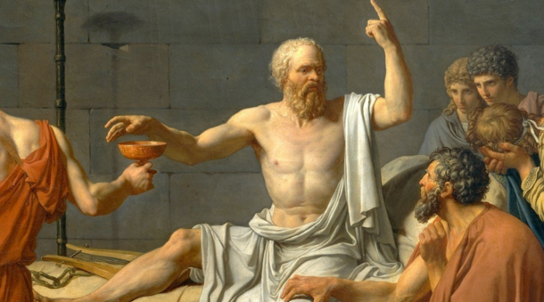
O problema é que poucos pensadores nos disseram o que os fez pensar, e um número ainda mentor se deu ao trabalho de descrever e examinar a sua experiência de pensar. E em meio a essa dificuldade, sem querer confiar em nossas próprias experiências por causa do perigo óbvio da arbitrariedade, proponho procurar um modelo, um exemplo que, ao contrário dos pensadores “profissionais”, poderia ser representativo do nosso “todo mundo”, isto, é, procurar um homem que não se conte nem entre os muitos nem entre os poucos. (...) Em suma, proponho usar como nosso modelo um homem que realmente tenha pensado sem se tornar um filósofo, um cidadão entre os cidadãos, alguém que não tenha feito ou reinvindicado nada além daquilo que, na sua opinião, todo cidadão devesse fazer e tivesse direito a reivindicar. Vocês terão adivinhado que pretendo falar sobre Sócrates... (Arendt, p. 236).

Slide 15
A primeira coisa que nos chama atenção nos diálogos socráticos de Platão é que todos são aporéticos. A argumentação ou não leva a lugar nenhum ou anda em círculos. Para saber que é a justiça, deve-se saber o que é o conhecimento, e para saber o que é conhecer, deve-se ter uma noção prévia e não examinada de conhecimento. (Como se lê em Teeteto e Cármides). Portanto, “um homem não pode tentar descobrir o que ele sabe ou o que ele não sabe. Se ele sabe, nã há necessidade de investigação; se ele não sabe... ele nem sequer sabe o que procurar” (Menon 80). Ou, no Eutífron: para ser piedoso, devo saber o que é piedade. Piedosa são as coisas que agradam aos deuses; mas elas são piedosas porque agradam aos deuses, ou agradam os deuses porque são piedosas? Nenhum dos logoi, os argumentos, jamais fica parado; movem-se ao redor porque Sócrates, ao fazer perguntas para as quais ele não sabe as respostas, coloca-os em movimento. E quando as afirmações perfazem o círculo completo é em geral Sócrates que, com prazer, propõem começar tudo de novo e investigar o que é a justiça, a piedade ou o conhecimento (ARENDT, p 238).

Slide 16
Pois os tópicos desses primeiros diálogos tratam de conceitos cotidianos muito simples, como os que surgem sempre que as pessoas abrem a boca e começam a falar. A introdução em geral diz o seguinte: Sem dúvida, há pessoas felizes, atos justos, homens corajosos, coisas belas para ver e admirar, todo mundo sabe disso; o problema começa com o nosso uso de substantivos, presumivelmente deriavados daqueles adjetivos que aplicamos a casos particulares, assim como como eles nos aparecem (vemos um homem feliz, percebemos o ato corajoso ou a decisão justa), isto é, compalavars como felicidade, coragem, justiça, etc., que agora chamamos de conceitos, e que Sólon chamava de a “medida não aprente” (aphanes metron) “muito difícil para o espírito compreender, mas que ainda assim contém o limite de todas as coisas” – e que Platão, um pouco mais tarde, chamou de ideias perceptíveis apenas para os olhos do espírito (ARENDT, p. 238).

Slide 17
Essas palavras, usadas para agrupar qualidades e ocorrências vistas e manifestas, a despeito de relacionadas a algo invisível, são parte constitutiva de nosso discurso cotidiano, e ainda assim não conseguimeos explicá-las; quando tentamos defini-las, elas se tornam escorregadias; quando falamos sobre o seu significado, nada mais fica parado, tudo começa a se mover. Assim, em vez de repetir o que aprendemos com Aristóteles, isto é, que Sócrates descobriu o “conceito”, deveríamos nos perguntar o que Sócrates fez quando o descobriu. Pois, sem dúvida, essas palavras faziam parte da língua grega antes que ele tentasse obrigar os atenienses e a si mesmo a explica o que eles e le queriam dizer quando as pronunciavam, estando convencido de que nenhum discurso seria possível sem elas (ARENDT, p. 238/39).

Slide 18
Como exemplo, a palavra casa...

Slide 19


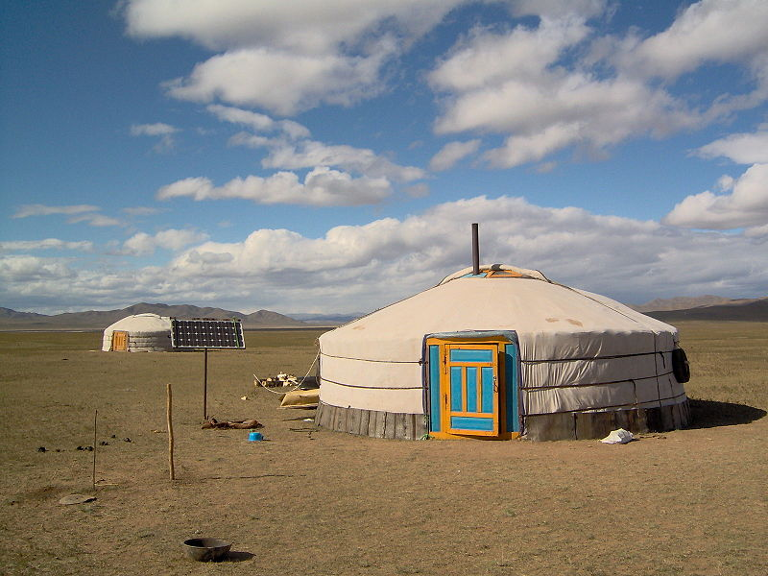


Slide 20
A palavra casa, a “medida não vista” de Sólon, “contém os limites de todas as coisas” pertencente a moradia: é uma palavra que não poderia existir, se o pressuposto não fosse pensar em estarmos abrigados, morando em algum lugar, tendo um lar. Como palavra, casa abrevia todas essas coisas, é o tipo de abreviatura sem a qual o pensar e a sua velocidade característica – “veloz como um pensamento”, como costumava dizer Homero – não seria possível. A palavra casa é algo como um pensamento congelado que o pensar deve desgelar, como que degelar, sempre que desejar descobrir o seu significado original (Arendt, p. 240).

Slide 21
De qualquer modo, esse tipo de reflexão meditativa não produz definições, sendo nesse sentido inteiramente sem resultados; poderia ser, porém, que aqueles que, por qualquer razão, refletem sobre o sibnificado da palavra casa, venham dar a seus apartamentos uma aparência um pouquinho melhor – embora isso não ocorra necessariamente e, claro, sem que estejam conscientes de qualquer coisa tão verificável como causa e efeito. A meditação não é a mesma coisa que a deliberação, que deve relamente terminar em resultados tangíveis; e a meditação não visa à deliberação, embora às vezes, mas de modo algum frequentemente, nela se transforme (ARENDT, p. 240).

Slide 22
Entretanto, Sócrates, de quem comumente se diz que teria acreditado na possibilidade de ensinar a virtude, parece ter sustentado de fato que falar e pensar sobre a piedade, a justiça, a coragem e tudo o mais, poderia tornar os homens mais piedosos, mais justos, mais corajosos, mesmo que não lhes fossem dadas definições ou “valores” para orientar a sua conduta posterior. Aquilo em que Sócrates realmente acreditava a respeito dessas questões pode ser mais bem ilustrado pelas comparações que aplicava a si mesmo. Ele se chamava de moscardo e parteira, e, segundo Platão, foi chamado por outra pessoa de “arraia-elétrica”, um peixe que paralisa e entorpece pelo contato, uma semelhança cuja propriedade ele reconheceu sobe a condição de que fosse compreendido que “a arraia elétrica só paralisa os outros por estar ela própria paralisada. Não é que, sabendo eu próprio as respostas, deixe perplexas as outras pessoas. A verdade é, antes, que também as infecto com a perplexidade que eu próprio sinto. O que, sem dúvida, resume com muita clareza a única maneira em que o pensamento pode ser ensinado – exceto que Sócrates, como ele disse repetida vezes, não ensinava nada pela simples razão de que ele nada tinha a ensinar; ele era “estéril” como as parteiras na Grécia, que já tinham passado da idade de dar a luz (ARENDT, P. 240/41).

Slide 23
Parece que ele [Sócrates], ao contrário dos filósofos profissionais, sentia-se impelido a verificar se os seus semelhantes partilhavam as suas perplexidades – e esse impulso é totalmente diferente da inclinação a encontrar soluções para enigmas para então demonstrá-los aos outros (ARENDT, p. 241).

Slide 24
Primeiro, Sócrates é um moscardo: ela sabe como provocar os cidadãos que, sem ele, “continuarão a dormir calmamente pelo resto da vida”, a menos que apareça outra pessoa para voltar a despertá-los. E a que ele os provoca? A pensar, a examinar as questões, uma atividade sem a qual a vida, segundo ele, não só não valia muito a pena como não era plenamente vivida (ARENDT, p. 241).

Slide 25
Segundo, Sócrates é uma parteira: aqui a implicação é tripla – a “esterilidade” que mencionei acima, a perícia do conhecimento em extrair dos outros os seus pensamentos, isto é, as implicações de suas opiniões, e a função grega da parteira de decidir se a criança estava apata para viver ou, usando a linguagem socrática, se era uma mera “barriga de vento” da qual a portadora devia ser purgada (ARENDT, p. 242).

Slide 26
Terceiro, Sócrates, sabendo que não sabemos e, ainda assim, não querendo desistir, continua inabalável com as suas perplexidades e, como a arraia-elétrica, paralisa com elas todo aquele que entre em contato com ele. A arraia-elétrica, à primeira vista, parece ser o contrário do moscardo; paralisa onde o moscardo incita. Entretanto, o que não pode deixar de ser paralisia a partir do exterior e do curso comum dos assuntos humanos é percebido como o estado mais elevado de estar vivo (ARENDT, p. 242).

Slide 27
Apesar da excassez de evidência documental para a experiência do pensar, existem vários pronunciamentos dos pensadores ao longo dos séculos nesse sentido. O próprio Sócrates, muito ciente de que o pensamento lida com invisíveis e é ele próprio invisível, carecendo de toda manifestação exterior das outras atividades, parece ter usado a metáfora do vento para comentá-lo: “Os próprios ventos são invisíveis, mas o que eles fazem é muito manifesto para nós, e de certo modo sentimos a sua aproximação” (...). No contexto em que Xenofonte, sempre ansioso por defender o mestre contra acusações vulgares com argumentos igualmente vulgares, menciona esssa metáfora,ela não faz muito sentido. No entanto, ele indica que as manifestações do vento invisível do pensamento são aqueles conceitos, virtudes e “valores” com os quais Sócrates lidava em suas investigações(ARENDT, p. 242/43).

Slide 28
O problema – e a razão por que o mesmo homem pode ser compreendido e compreender a si próprio como um moscardo e como uma arráia-elétrica – é que esse mesmo vento, sempre que despertado, tem a peculiaridade de varrer para longe as suas manifestações anteriores. Está na sua natureza desfazer, como que descongelar o que a linguagem, o meio do pensamento, congelou em pensamentos – palavra (conceitos, frases, definições, doutrinas) (...). (ARENDT, p. 243).

Slide 29
A consequência dessa peculiaridade é que o pensamento tem inevitavelmente um efeito destrutivo e solapador em todos os critérios estabelecidos, valores e medições do bem e do mal, em suma, naqueles costumes e regras de conduta que tratamos na moral e na ética. Esses pensamentos congelados, Sócrates parece dizer, são tão prestativos que podemos usá-los em nosso sono: mas se o vento do pensamento, que vou agora provocar em vocês, os acordar e os tornar plenamente despertos e vivos, então vocês verão que não têm nada na mão senão perplexidades, e o máximo que podem fazer com elas é partilhá-las uns com os outros (ARENDT, p. 243)

Slide 30
Assim, a nossa paralisia do pensamento é dupla: é inerente ao parar e pensar, a interrupção de todas as outras atividades, e pode ter um efeito paralisante quando saímos desse estado, agora já não mais seguros do que tinha parecido indubitável enquanto estávamos envolvidos sem pensar no que quer que estivéssemos fazendo. Se a nossa ação consistia em aplicar regras gerais de conduta a casos particulares assim como eles surgem na vida comum, então vamos nos descobrir paralisados, porque nenhuma dessas regras pode resistir ao vento do pensamento. Para usar mais uma vez o exemplo do pensamento congelado inerente a palavra casa, depois de pensarmos no seu significado implícito – morar, ter um lar, estar abrigado – já não é provável que aceitemos para a nossa casa qualquer coisa que a moda da época possa prescrever; mais isso absolutamente não garante que seremos capazes de apresentar uma solução aceitável para os nossos problemas de moradia. Podemos ficar paralizados(ARENDT, p. 243/44)

Slide 31
A busca de significado, que inexoravelmente dissolve e examina de novo todas as doutrinas e regras aceitas, pode a qualquer momento virar-se contra si mesma e, por assim dizer, produzir a inversão dos valores antigos, declarando “novos valores”. Isso, em certa medida, é o que Nietzsche fez quando inverteu o platonismo, esquecendo que um Platão invertido continua sendo um Platão, ou o que Marx fez quando virou Hegel de cabeça para baixo, produzindo um sistema estritamente hegeliano da história no processo. Esses resultados negativos do pensar serão então usados tão sonolentamente, com a mesma rotina irrefletida, quanto os antigos valores. No momento em que são aplicados ao domínio dos assuntos humanos, é como se nunca tivessem passado pelo processo do pensar (ARENDT, p. 244/45).

Slide 32
O que comumente chamamos niilismo – o que somos tentados a datar historicamente, denegrir politicamente, e atribuir a pensadores que, supostamente, ousaram pensar “pensamentos perigosos” – é na verdade um perigo inerente à própria atividade de pensar. Não há pensamentos perigosos; o próprio pensar é que é perigoso, mas o niilismo não é o seu produto. O niilismo não é senão o outro lado do convencionalismo; o seu credo consiste nas negações dos valores correntes, assim chamados positivos, aos quais permanece ligado. Todos os exames críticos devem passar por um estágio de negar, pelo menos hipoteticamente, opiniões e “valores” aceitos, descobrindo as suas implicações e pressupostos tácitos, e nesse sentido o niilismo pode ser viso como um perigo sempre presente do pensar. Mas esse perigo não provém da convicção socrática de que uma vida não examinada não vale a pena ser vivida, mas, ao contrário, do desejo de encontrar resultados que tornariam o pensamento posterior desnecessário. Pensar é igualmente perigoso para todos os credos e, por si mesmo, não produz nenhum novo credo (ARENDT, p. 245).

Slide 33
Entretanto, o não-pensar, que parece um estado tão recomendável para os assuntos políticos e morais, também possui os seus perigos. Protegendo as pessoas contra os perigos da investigação, o não-pensar as ensina a se agarrarem a quaisquer regras prescritas de conduta que possam existir num dado tempo e numa dada sociedade. As pessoas então se acostumam não tanto ao conteúdo das regras, cujo exame minucioso sempre as conduziria a um estado de perplexidade, quanto à posse de regras nas quais subsumem os casos particulares. Em outras palavras, elas se acostumam a nunca tomar decisões (ARENDT, p. 245).

Slide 34
Se aparecesse alguém que, por quaisquer razoes ou fins, desejasse abolir os antigos “valores” ou virtudes, ele acharia essa tarefa bastante fácil, desde que oferecesse um novo código, e não precisaria de força, nem de persuasão – de nenhuma prova de que os novos valores são melhores que os antigos – para impô-los. Quanto mais forte era o apego dos homens ao velho código, mais ansiosos estarão para assimilar o novo; a facilidade com que essas inversões podem ocorrer em certas circunstâncias sugere, na verdade, que todo mundo está adormecido quando elas ocorrem. Este século nos ofereceu alguma experiência nessas questões; como foi fácil para os governantes totalitários inverterem os mandamentos básicos da moralidade ocidental – “Não matarás”, no caso da Alemanha de Hitler, e “Não prestará falso testemunho contra teu vizinho”, no caso da Rússia de Stálim (ARENDT, p. 245/6).

Slide 35
Para voltar a Sócrates. Os atenienses lhe disseram que pensar era subversivo, que o vento do pensamento era um furacão que varria para longe todos os sinais estabelecidos, pelos quais os homens se orientavam no mundo; ele trazia desordens às cidades e confundia os cidadãos, especialmente os jovens. E embora Sócrates negasse que o pensar corrompe, não sustentava que ele aperfeiçoasse, e embora declarasse que “nenhum bem maior aconteceu” a pólis do que aquilo que fazia, não alegava ter começado a sua carreira como filósofo para tornar-se um tão grande benfeitor. Se “uma vida não examinada não vale a pena ser vivida”, então o pensar acompanha o viver quando se preocupa com alguns conceitos como justiça, felicidade, temperança, prazer, com palavras para coisas invisíveis que a linguagem nos ofereceu para expressar o significado de tudo o que acontece na vida e nos ocorre enquanto estamos vivos (ARENDT, p. 246).

